Slide 1
Conversion de puissance électromécanique
AGREGATION 2019

Slide 2
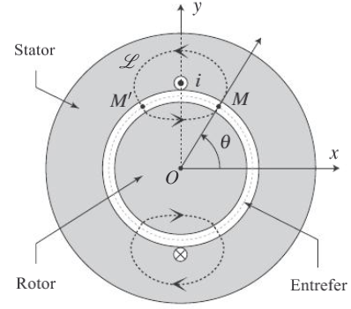
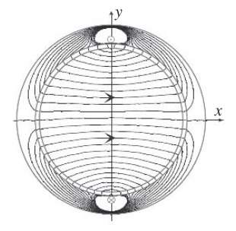
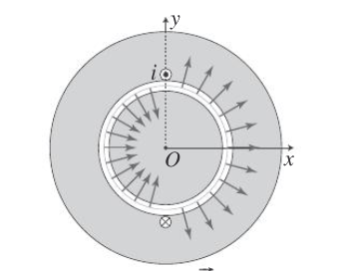
Champ statorique de la machine synchrone
Schéma
Carte de champ
Champ dans l’entrefer

Slide 3
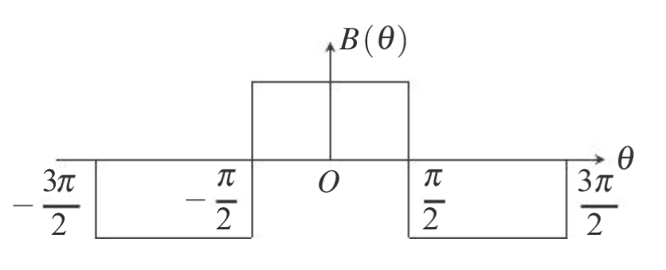
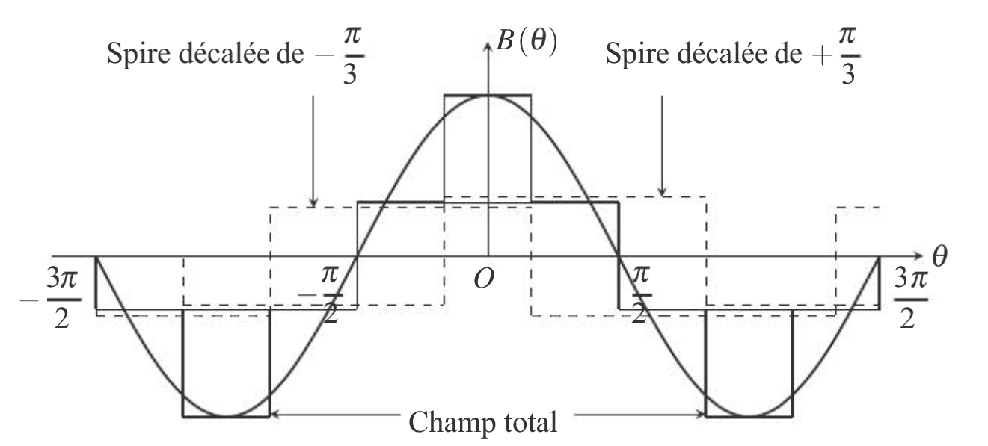
Configuration en spires décalées
Pour une spire
Pour trois spires

Slide 4
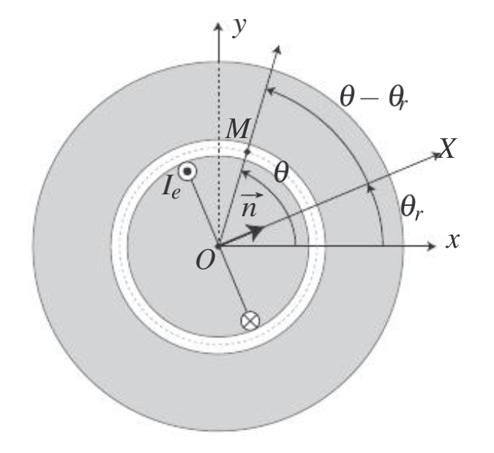
Champ rotorique

Slide 5
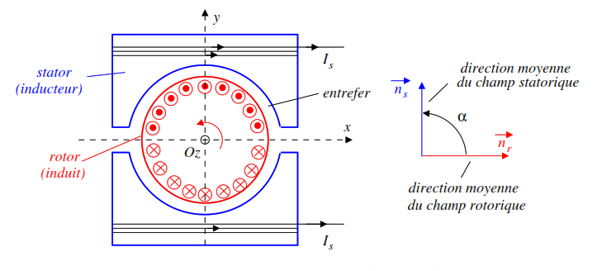
Moteur à courant continu

